Slide 1
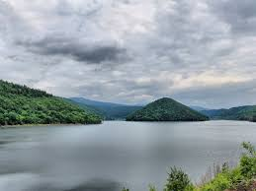
Vizek és vízpartok gerincesei - halak
Vodné stavovce - ryby
Fazekas Ágota

Slide 2
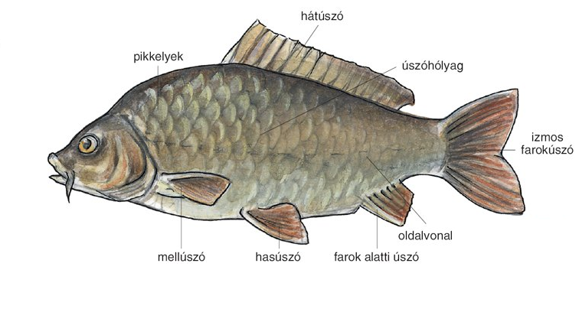
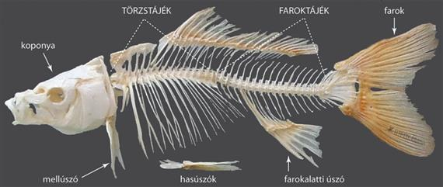
A vizek legismertebb élőlényei a halak.
Testüket nyálkás bőr ill. pikkelyek (šupiny) borítják. Kopoltyúval (žiabre) lélegzik be a vízben oldott oxigént. A víz hőmérsékletének emelkedésével az oxigén mennyisége a vízben csökken.
Fontos szerepet játszanak a vízi táplálékláncban
Halak testfelépítése:
1. fej (hlava): - szemek
- száj
- húsos bajusz: tapintó- és ízlelőszerv
- szaglószerv az orrgödörben
2. törzs (trup): - hát-, has- ill. mellúszó
- oldalvonal
3. farok (chvost): - farok alatti úszó és farokúszó

Slide 3
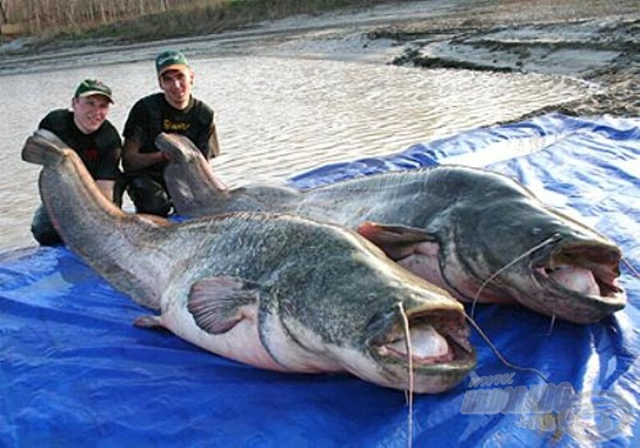
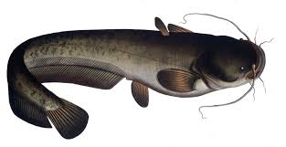
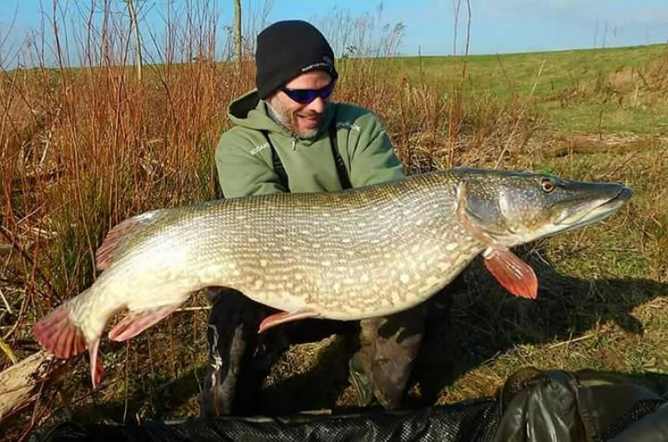
Legismertebb ragadozó halak:
1. lesőharcsa (sumec západný): - hazánk legnagyobb hala
- teste eléri a 2 m és a 100 kg-t
2. csuka (sťuka severná): - legismertebb ragadozó hal
- 150 cm és 35 kg-ra is megnő

Slide 4
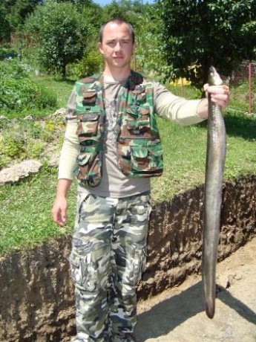
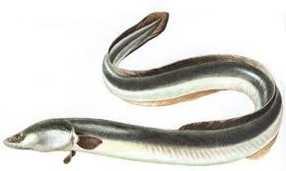
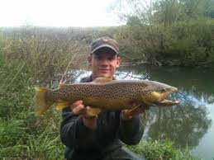
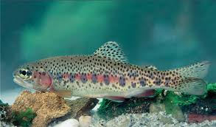
3. folyami angolna (úhor európsky): - kígyószerű a teste
- tengerben szaporodik
- csak 3 éves korban úsznak fel a
folyókba a tengerből
4. sebes piszráng (pstruh potočný): - sebes folyású, oxigéndús vizet
kedveli

Slide 5
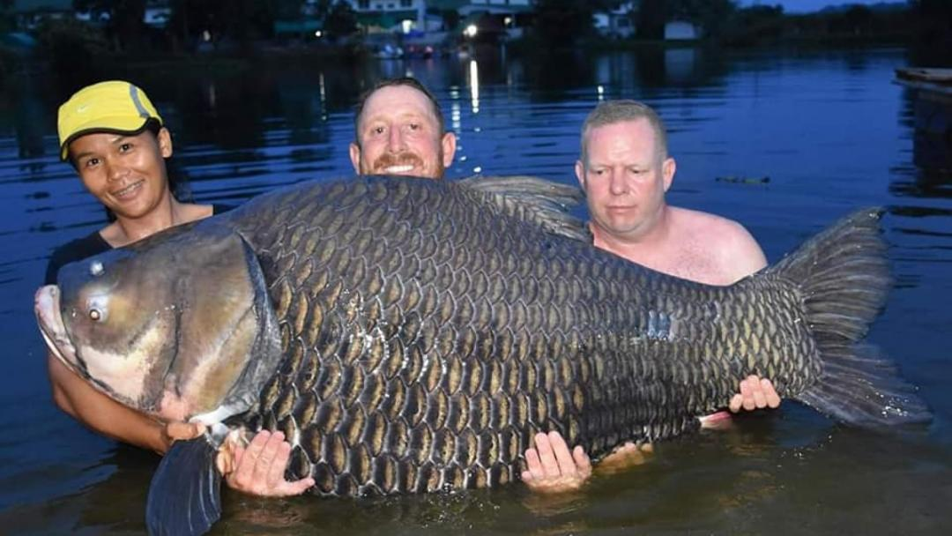
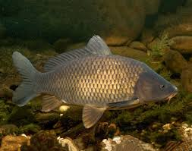
Legismertebb mindenevő halunk:
1. ponty (kapor obyčajný): - vízi növ. fiatal hajtásait, szúnyoglárvákat,
ászkarákokat stb. fogyaszt
- lassú folyású vizeket kedveli

